Slide 1
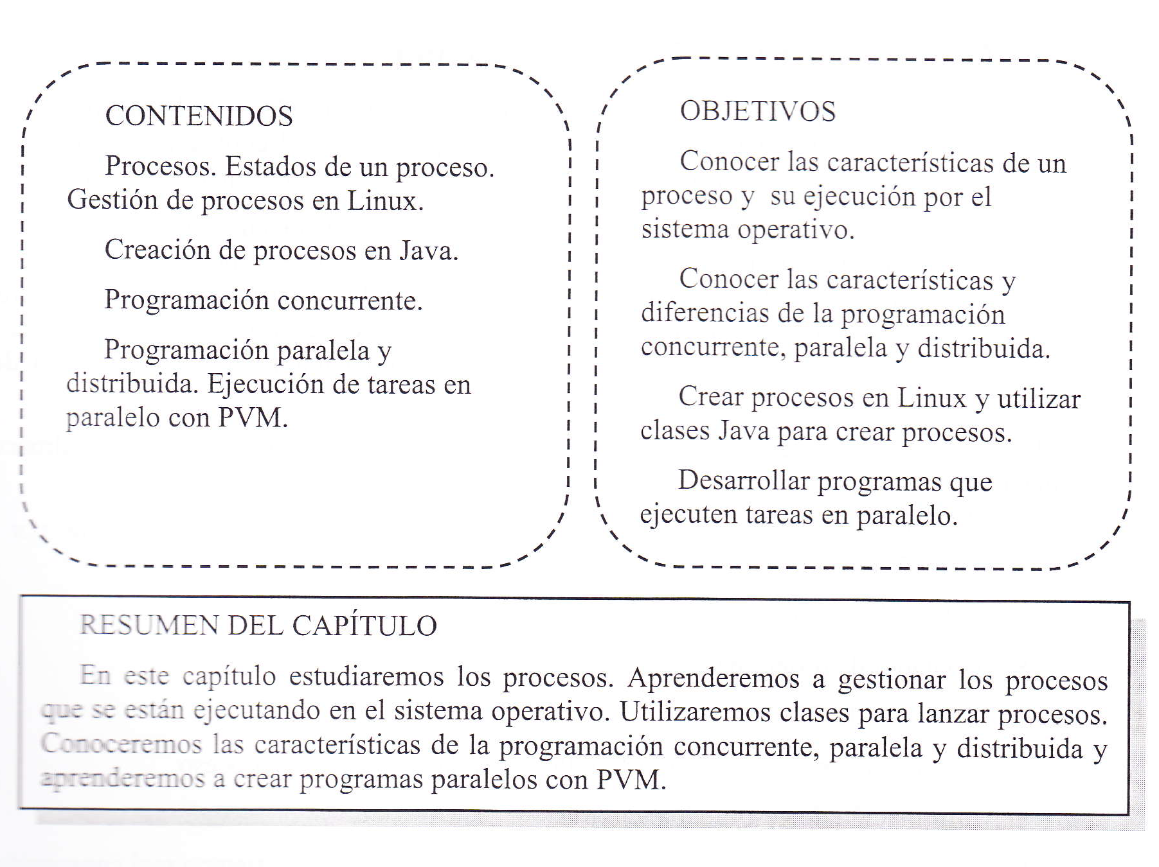
PROGRAMACIÓN MULTIPROCESO

Slide 2
CREACIÓN DE PROCESOS EN JAVA
Java dispone en el paquete java.lang de varias clases para la gestión de procesos.
Runtime Process BufferedReader FileReader
Clase Runtime
Cada aplicación Java que se ejecuta dispone de una instancia de la clase Runtime que representa el entorno de ejecución de la aplicación.
Métodos
Static Runtime getRuntime()
Devuelve el objeto Runtime asociado con la aplicación Java en curso
Process exec(String comando)
Ejecuta la orden especificada en comando en un proceso separado. Devuelve un objeto Process, que se puede utilizar para controlar la interacción del programa Java con el nuevo proceso en ejecución. La orden puede ser cualquier comando del S.O.
Puede lanzar varias excepciones:
Security Exception ( si existe un gestor de seguridad y no se permite la ejec. de subpro.)
IOException (Error de E/S)
NullPointerException ( el comando es nulo)
IllegalArgumentException ( el comando está vacio)

Slide 3
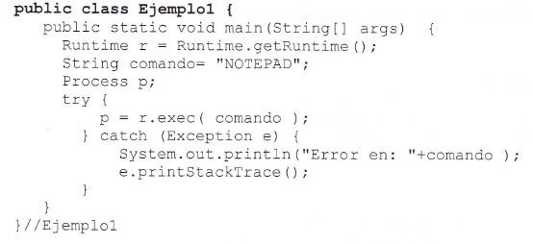

Ejemplo 1

Slide 4

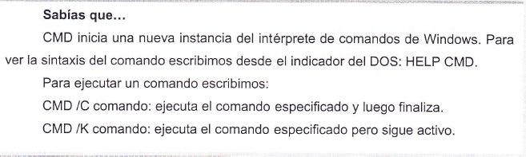
En el ejemplo anterior si queremos probar el comando CMD /C DIR no obtendremos ninguna salida. Es debido a que la salida del comando se redirige a nuestro programa Java, no a la pantalla. Para leer la salida, es decir lo que nos devuelve el método exec() del Runtime , tenemos que usar el objeto Process , que se obtenía así en el ejemplo

Slide 5
Clase Process
Métodos
getInputStream()
Nos permite leer el stream de salida del proceso
getErrorStream()
Nos permite obtener un stream para poder leer los posibles errores que se produzcan al lanzar el proceso
getOutputStream()
Nos permite escribir en el stream de entrada del proceso, así podemos enviar datos a un comando
WaitFor()
Hace que el proceso actual espere hasta que el subproceso representado por el objeto Process finalice. Devuelve 0 si ha finalizado correctamente
Clase BufferedRead
Métodos
Readline()
Para leer la salida, devolviendonos una linea de texto

Slide 6
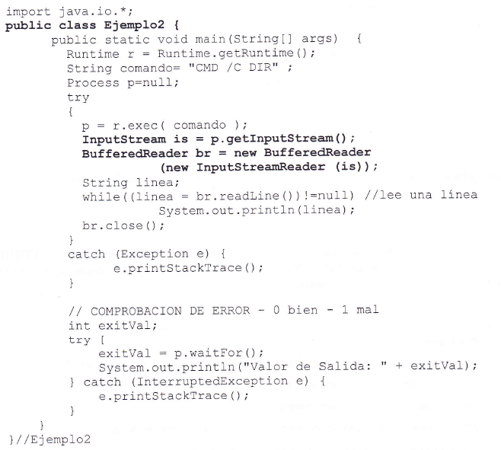
Ejemplo 2
Ejecución del comando DIR de Windows desde un programa Java. Usando el método getInputStream

Slide 7
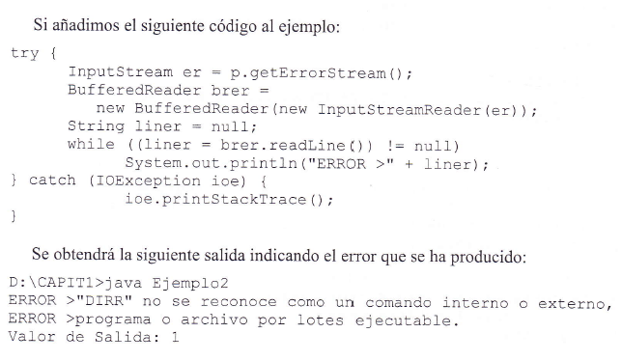
Ejemplo 2b
En el ejemplo 2, si cambiamos el comando y escribimos algo incorrecto por ejemplo
“CMD /DIRR” al ejecutarlo aparecerá como valor de salida 1 indicando que el proceso no ha finalizado correctamente. Usando el método getErrorStream
(Práctica 1.4)

Slide 8
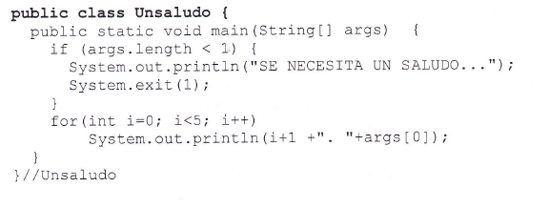

Ejemplo Unsaludo
Ejecución de un programa Java, redireccionando la salida a un fichero

Slide 9
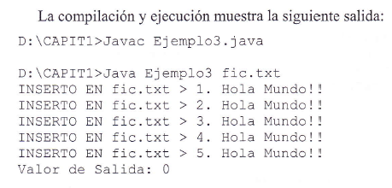
Ejemplo 3
El siguiente ejemplo toma la salida de la ejecución Unsaludo y la redircciona hacia un fichero cuyo nombre se escribirá desde la linea de comandos. Utilizamos las clases FileOutputStream y PrinterWriter para enviar la información al fichero
(Práctica 1.5)

Slide 10
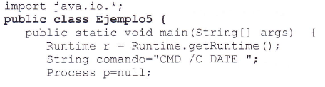
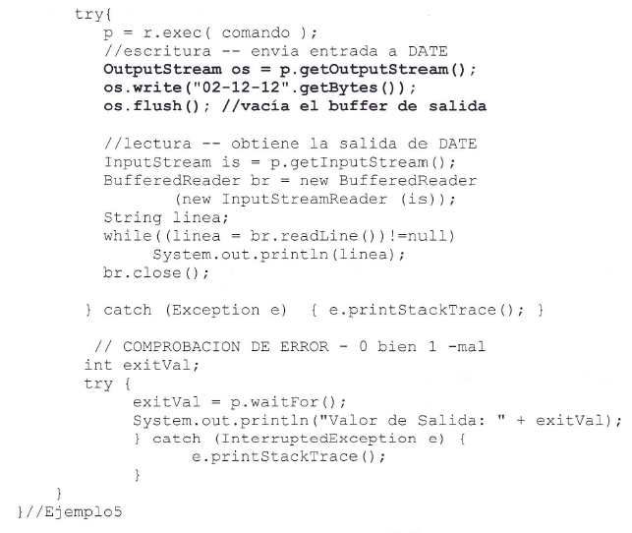
Ejemplo 5
Enviar datos a un comando usando el método getOutStream()

Slide 11
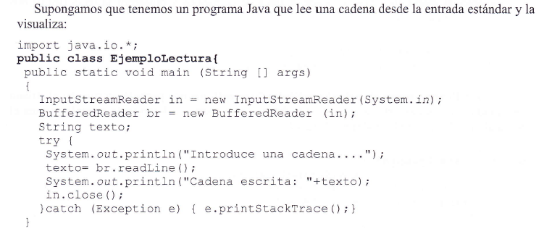
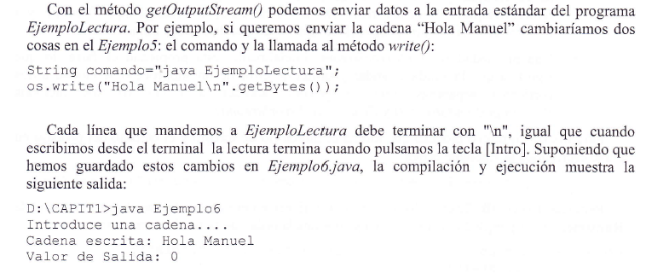
Ejemplo lectura

Slide 12
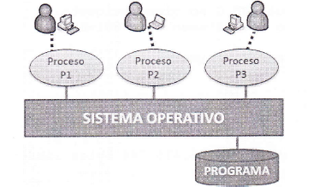
(Práctica 1.6)
PROGRAMACIÓN CONCURRENTE
Programación concurrente: La existencia simultanea de varios procesos en ejecución
Proceso:Programa en ejecución. Es algo activo que cuenta con una serie de recursos asociados.
Programa: Conjunto de instrucciones que se aplican a un conjunto de datos de entrada para obtener una salida. Es algo pasivo, para que haga algo hay que ejecutarlo.
Un programa al ponerse en ejecución puede dar lugar a más de un proceso, cada uno ejecutando una parte del programa.
El navegador web
Controla las acciones del usuario con la interfaz
Hace peticiones al servidor web

Slide 13
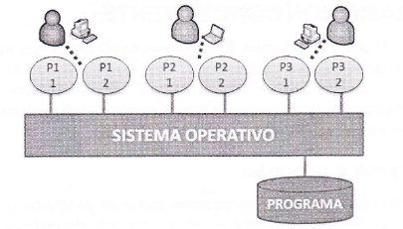
Procesos concurrentes: Dos procesos son concurrentes cuando existe un solapamiento o intercalado en la ejecución de sus instrucciones
Programación concurrente: Es la disciplina que se encarga del estudio para permitir una ejecución concurrente de procesos de un programa y de la comunicación y sincronización de los procesos
Procesos paralelos: Dos procesos son paralelos cuando existe una ejecución simultanea de sus instrucciones. Solo si hay m
Programación paralela: Es la disciplina que se encarga del estudio para permitir ejecución paralela de procesos de un programa.
Programa dando lugar a más de un proceso

Slide 14
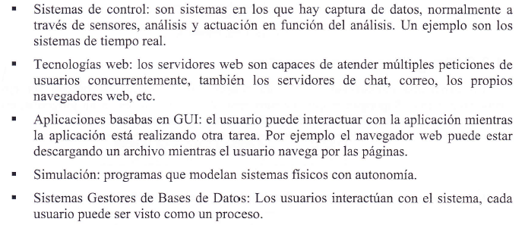
CARÁCTERISTICAS DE LA PROGRAMACIÓN CONCURRENTE
Mejor aprovechamiento CPU
Velocidad de ejecución
Ideal para la solución de problemas de naturaleza concurrente ( atención a múltiples usuarios)

Slide 15
CONCURRENCIA Y HARDWARE
SISTEMA MONOPROCESADOR
En un sistema monoprocesador, se puede tener una ejecución concurrente, gestionando el tiempo del procesador para cada proceso. A este sistema se llama MULTIPROGRAMACIÓN
SISTEMA MULTIPROCESADOR
En un sistema multiprocesador, podemos tener un proceso ejecutandose en cada procesador, (paralelismo real). A este sistema se llama MULTIPROCESO.
PROGRAMAS CONCURRENTES
Programa concurrente: Define un conjunto de acciones que pueden ser ejecutadas simultáneamente.

Slide 16
CONDICIONES DE BERNSTEIN
Hay dos conjuntos de instrucciones:
Conjunto de lectura: formado por instrucciones que cuentan con variables a las que se accede en modo lectura durante su ejecución
Conjunto de escritura: formado por instrucciones que cuentan con variables a las que se accede en modo escritura durante su ejecución.
Para que los dos conjuntos se puedan ejecutar concurrentemente se deben cumplir 3 condiciones
No hay variables comunes entre las variables leídas de un conjunto de instrucciones X y las variables escritas por otro conjunto de instrucciones Y
No hay variables comunes entre las variables escritas de un conjunto de instrucciones X y las variables leídas por otro conjunto de instrucciones Y
No hay variables comunes entre las variables de escritura de un conjunto de instrucciones X y las variables de escritura de otro conjunto de instrucciones Y
En los programas secuenciales hay un orden fijo de ejecución de instrucciones
En los programas concurrentes hay un orden parcial. Al haber solapamiento de instrucciones, no se sabe cuál va a ser el orden de ejecución

Slide 17
INCONVENIENTES PROGRAMACIÓN CONCURRENTE
Exclusión mutua
Se debe evitar que dos procesos accedan a la vez a una variable compartida para actualizarla. Para ello se propuso la región crítica.
Cuando dos o más procesos comparten una variable, el acceso a dicha variable debe efectuarse siempre dentro de la región crítica asociada a la variable. Solo uno de los dos procesos podrá acceder para actualizarla y los demás deben esperar, el tiempo de estancia es finito.
Condición de sincronización
Necesidad de coordinar los procesos con el fin de sincronizar sus actividades
HERRAMIENTAS PARA MANEJAR LA CONCURRENCIA
Región crítica
Semaforos
Región crítica condicional
Buzones
Sucesos
Monitores
Sincronización por rendez-vous

Slide 18
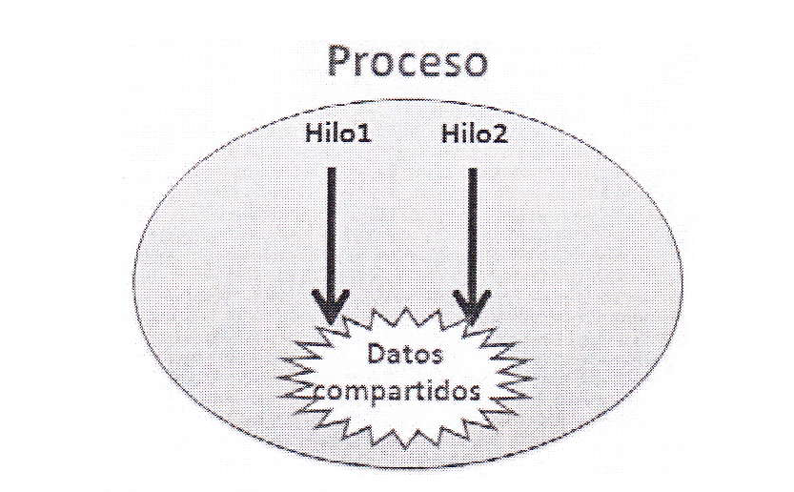

(Práctica 1.7)
PROGRAMACIÓN CONCURRENTE CON JAVA
En un proceso podemos encontrarnos con varios hilos de ejecución
Hilo: Es como una secuencia de control dentro un proceso, que ejecuta sus instrucciones de forma independiente
Los hilos comparten en espacio de memoria del usuario
Los procesos por lo general poseen espacios de memoria independiante
Los hilos pueden encontrarse en diferentes estados y los cambios de un estado a otro es poco costoso
Los procesos también pueden encontrarse en diferentes estadas y sus cambios son más costosos.

Slide 19
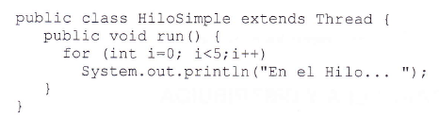
Programar concurrentemente significa dividir nuestro programa en hilos.
Java proporciona la clase Thread para la construcción de programas concurrentes
En Java existen dos formas de utilizar o crear un hilo:
Creando una clase que herede de la clase Thread y sobrecargando el método run()
Implementado la interface Runnable y declarando el método run()
Ejemplo hilo simple (clase Thread)
Crear un hilo de nombre HiloSimple heredada de la clase Thread. En el método run() se indican las líneas de código que se ejecutarán simultaneamente con las otras partes del programa. Cuando se termina la ejecución de este método, el hilo de ejecución termina también.

Slide 20
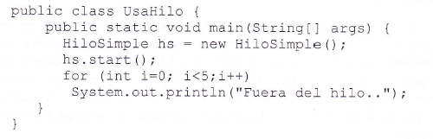
Para usar el hilo anterior creo la clase UsaHilo
Compilar y comprobar la ejecución varias veces y veréis que la salida puede ser distinta.

Slide 21
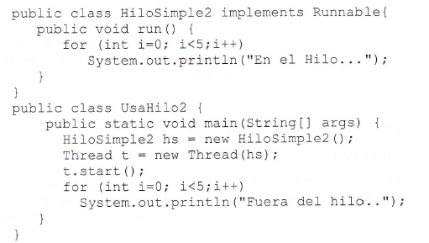
Ejemplo hilo simple2 (interfaz Runnable)

Slide 22
PROGRAMACIÓN PARALELA
Programa paralelo: Es un tipo de programa concurrente diseñado para ejecutarse en un sistema multiprocesador
Por un único equipo con varios procesadores
Por varios equipos conectados en red
Por una combinación de ambos
El problema a resolver se divide en partes independientes de tal forma que cada elemento pueda ejecutar la parte del programa que le corresponda a la vez que los demás.
Cada procesador necesita intercambiar información con el resto
Según como se realice el intercambio podemos tener modelos distintos de programación paralela:
Sistemas de memoria compartida o multiprocesadores
Modelo de memoria compartida: Los procesadores comparten la memoria
Sistemas de memoria distribuida o multicomputadores
Modelo de paso de mensajes: Cada procesador dispone de su propia memoria y accesible por él. Y para el intercambio de información es necesario que cada procesador haga una petición de datos al procesador que los tiene, y este haga el envío.

Slide 23
Ventajas procesamiento paralelo:
. Proporciona ejecución simultánea de tareas.
. Disminuye el tiempo total de ejecución de una aplicación.
. Resolución de problemas complejos y de grandes dimensiones.
. Ufllización de recursos no locales, por ejemplo los recursos que están en
una red distribuida, una WAN o la propia red internet.
. Diminución de costos, en vez de gastar en un supercomputador muy caro se
pueden utilizar otros recursos más baratos disponibles remotamente.
Inconvenientes procesamiento paralelo:
. Los compiladores y entornos de programación para sistemas paralelos son
más difíciles de desarrollar.
. Los progmmas paralelos son más difíciles de escribir.
. El consumo de energía de los elementos que forman el sistema.
. Mayor complejidad en el acceso a los datos.
. La comunicación y la sincronización entre las diferentes subtareas.

Slide 24
(Práctica 1.8)
La computación paralela resuelve problemas como: predicciones y estudios meteorológicos, estudio del genoma humano, modelado de la biosfera, predicciones sísmicas, simulación de moléculas... En algunos casos se dispone de tal cantidad de datos que sería muy lento o imposible tratar con máquinas convencionales.

Slide 25
PROGRAMACIÓN DISTRIBUIDA
Un sistema distribuido los componentes hardware o software localizados en ordenadores unidos por una red comunican y coordinan sus acciones mediante el paso de mensajes.
. Concurrencia: Lo normal en una red de ordenadores es la ejecución de programas
Concurrentes.
. Inexistencia de reloj global: cuando los programas necesitan cooperar coordinan sus acciones mediante el paso de mensajes.
. Fallos independientes: cada componente del sistema puede fallar independientemente, permitiendo que los demás continúen su ejecución.
La programación distribuida está enfocada en desarrollar sistemas distribuidos abiertos, escalables, transparentes, y tolerantes a fallos.
Se utiliza cuando se usan redes de ordenadores para optimizar tiempo y código.
En la arquitectura cliente servidor se usa esta programación

Slide 26
Existen varios modelos de programación para la comunicación entre los procesos de un sistema distribuido
Sockets. Proporcionan los puntos extremos para la comunicación entre procesos. Es
actualmente la base de la comunicación. Pero al ser de muy bajo nivel de abstracción,
no son adecuados a nivel de aplicación. En el Capítulo 3 se tratarán los sockets en
Java.
Llamada de procedimientos remotos o RPC (Remote Procedure Call). Permite a
un programa cliente llamar a un procedimiento de otro programa en ejecución en un
proceso servidor. El proceso servidor define en su interfaz de servicio los
procedimientos disponibles para ser llamados remotamente.
Invocación remota de objetos. El modelo de programación basado en objetos ha
sido extendido para permitir que los objetos de diferentes procesos se comuniquen
uno con otro por medio de una invocación a un método remoto o RMI (Remote
Method Invocation). Un objeto que vive en un proceso puede invocar métodos de un
objeto que reside en otro proceso. Java RMI extiende el modelo de objetos de Java
para proporcionar soporte de objetos distribuidos en lenguaje Java.

Slide 27
VENTAJAS DE LOS SISTEMAS DISTRIBUIDOS
Se pueden compartir recursos y datos.
Capacidad de crecimiento incremental.
Mayor flexibilidad al poderse distribuir 7a carga de trabajo entre diferentes
Ordenadores.
Alta disponibilidad.
Soporte de aplicaciones inherentemente distribuidas.
Carácter abierto y heterogéneo.
INCONVENIENTES DE LOS SISTEMAS DISTRIBUIDOS
Aumento de la complejidad, se necesita nuevo tipo de software
Problemas con las redes de comunicación: Perdida de mensajes, saturación de trafico
Problemas de seguridad, como ataques de denegación de servicio
(Práctica 1.9)

